Slide 1
本土關懷 你破窗．我補窗：共創美麗環保大興
花蓮縣104年度國中小學網路小論文
暨本土使命式行動研究競賽
大興國小六年甲班
陳米利安 何春盈 曾宜婷 曾俊豪
104.10.31

Slide 2
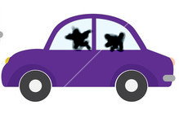
猜一猜，哪輛車容易被偷？
兩台看起來一樣的車停在路邊，如果有小偷要偷車，哪一輛比較可能被偷走？
~破窗效應~

Slide 3
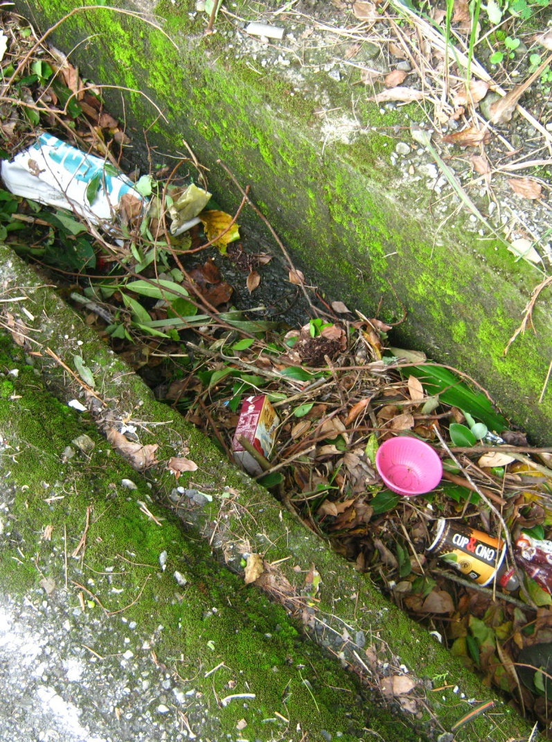
這兩個環境，哪個容易被丟垃圾？

Slide 4
研究理念
我們想要讓大興村能變美、變環保，把路上「有垃圾」這件事當成是「破窗」，表示大家「不在乎」，只要有第一個人丟了垃圾，就有下一個人跟著丟，就會愈髒亂。
我們想要做的就是「補窗」，讓路上「乾淨」，讓大家會「在乎」環境，大興就會愈美麗。

Slide 5
研究流程
第一階段：準備
(1) 決定主題：你破窗我補窗-共創美麗環保大興
(2) 蒐集資料：決定「補窗行動策略」
第二階段：行動
(1) 垃圾調查一：瞭解社區的垃圾數量分布種類。
(2) 執行補窗行動：5項行動(傳單、簽名海報、家長會報告、中秋晚會宣導、社區街道大掃除)
(3) 垃圾調查二：瞭解行動之後，垃圾狀況有沒有改變。
第三階段：資料整理與結果分析

Slide 6
5項補窗行動
(1)發傳單
(2)宣導請支持者簽名
(3)在學校家長會時報告
(4)社區中秋節晚會宣導
(5)社區主要街道大掃除(民權街和民生街)

Slide 7
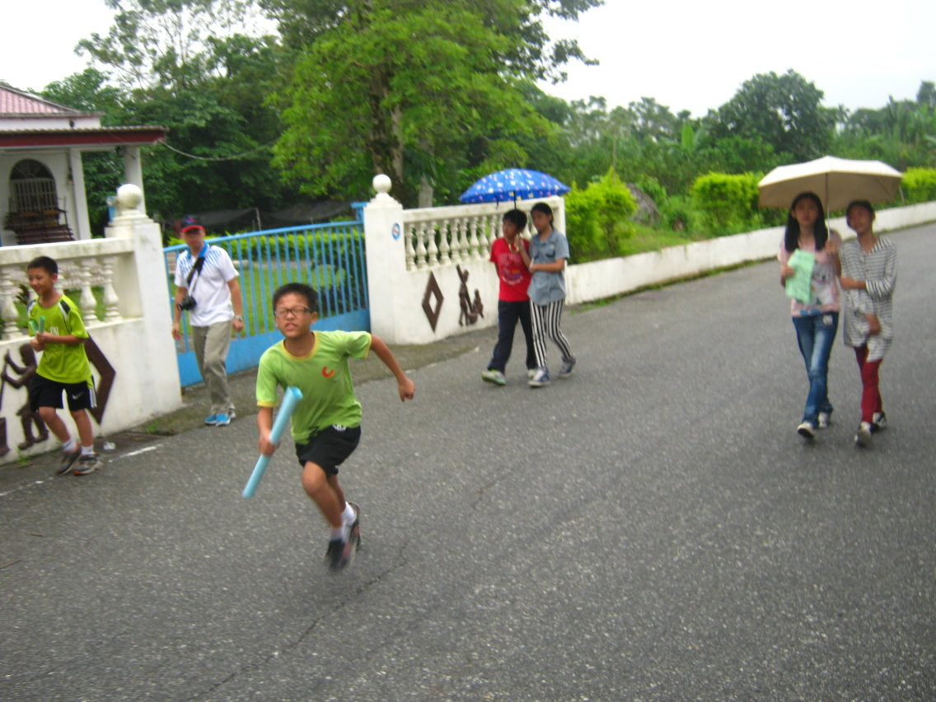
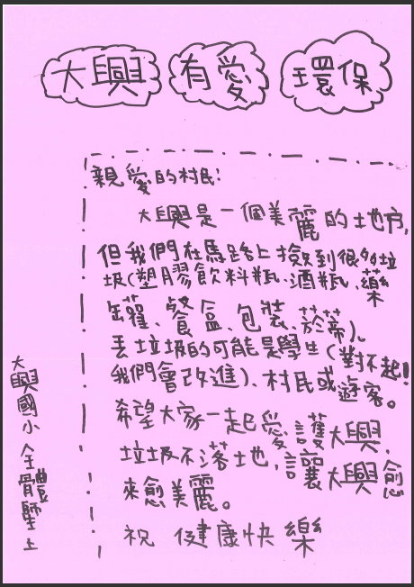
(1)發傳單

Slide 8
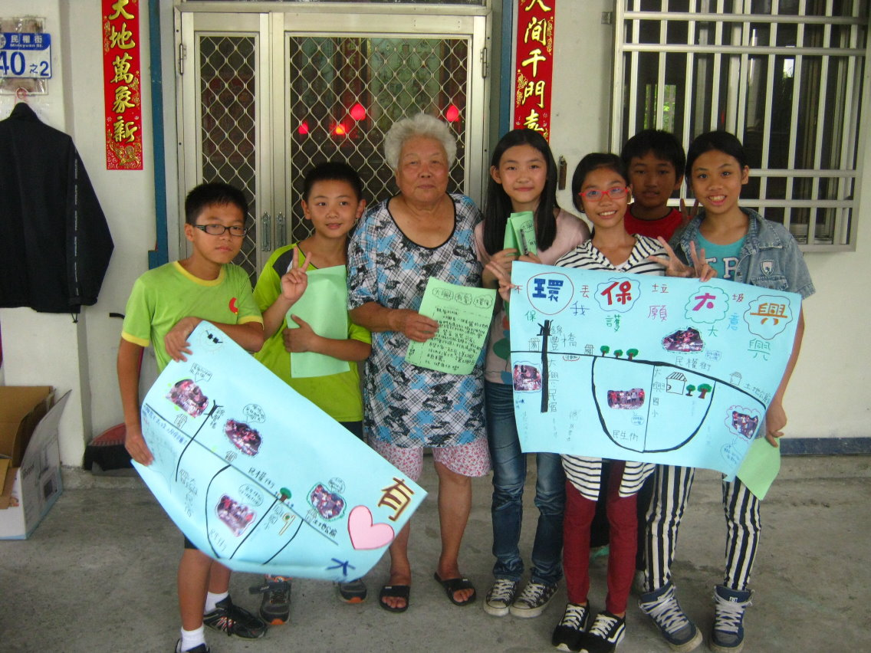
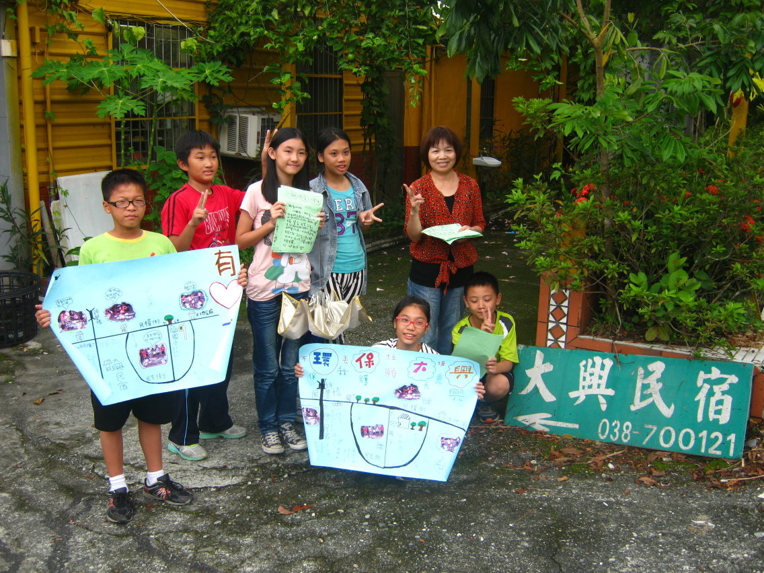
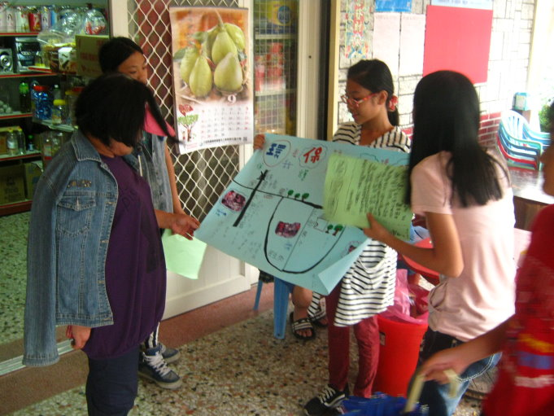
(2)請支持者簽名海報

Slide 9
(2) 請支持者簽名前的宣導

Slide 10
(2) 苦練母語才能向長輩宣導

Slide 11
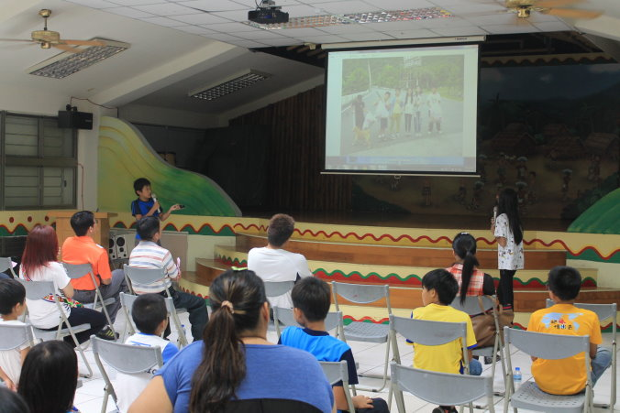
(3)在學校家長會時報告

Slide 12
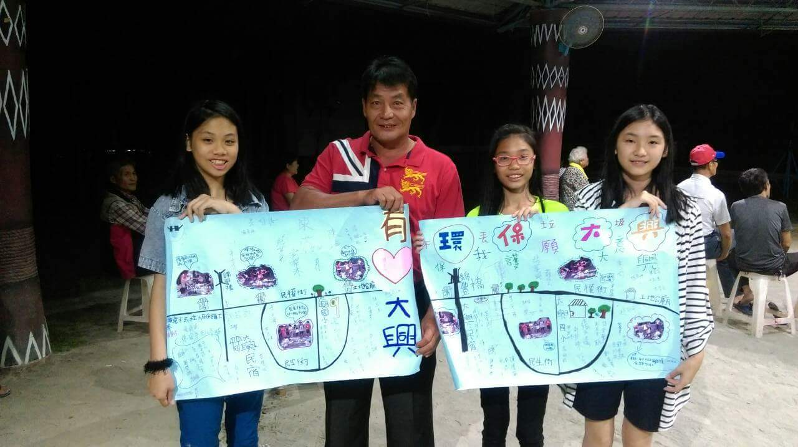
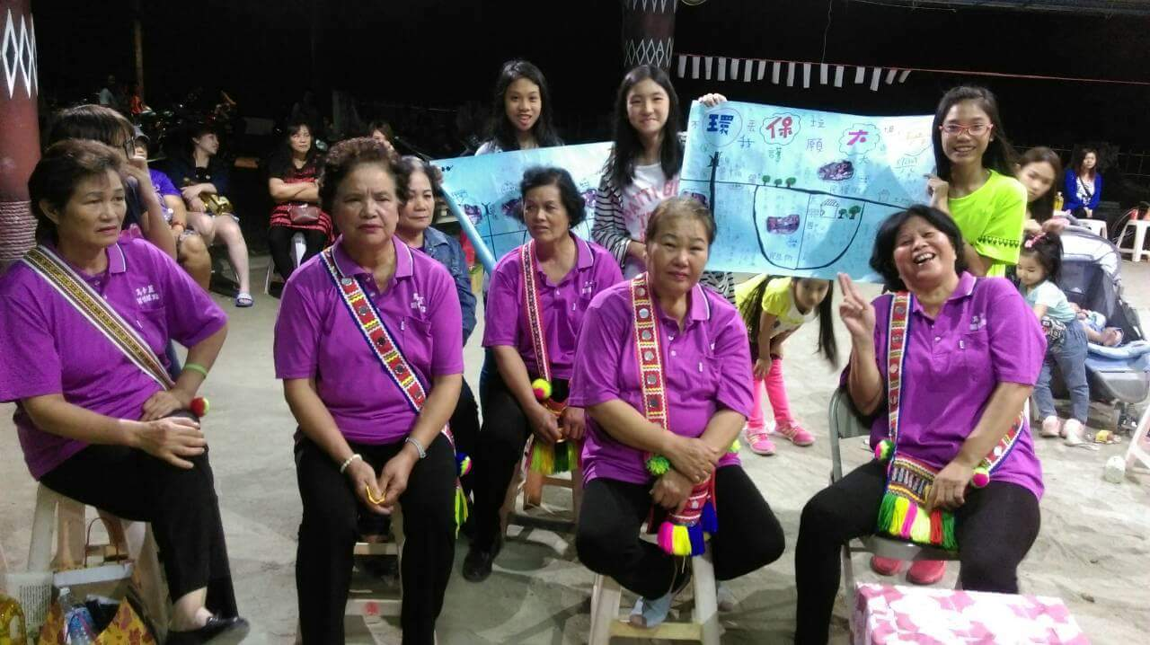
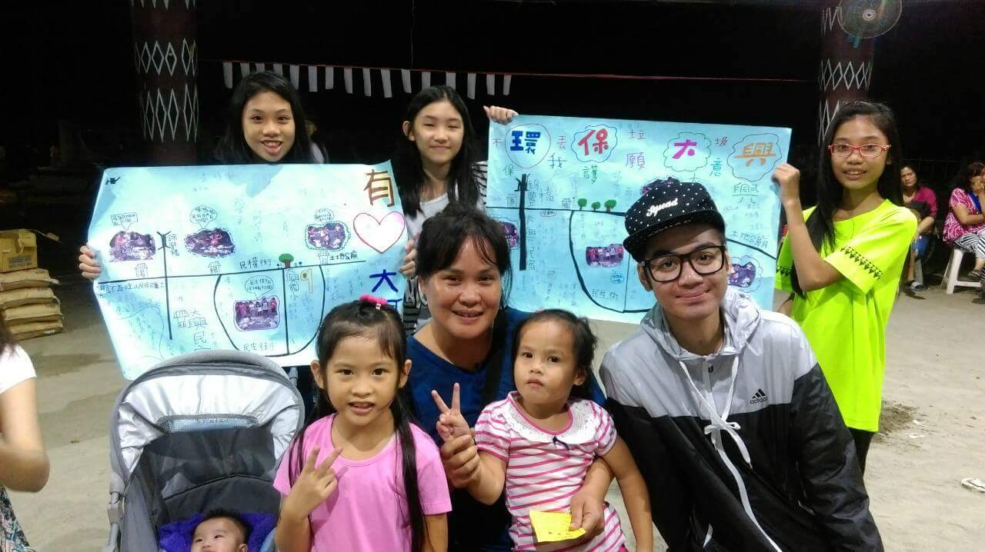
(4)社區中秋節晚會宣導

Slide 13
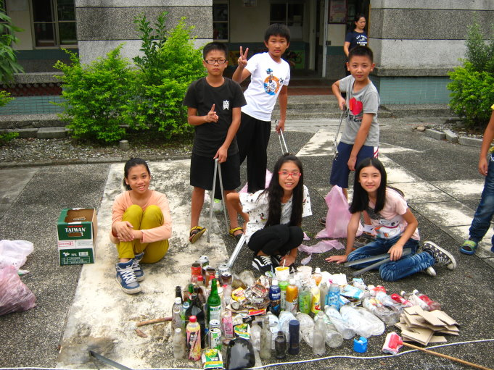
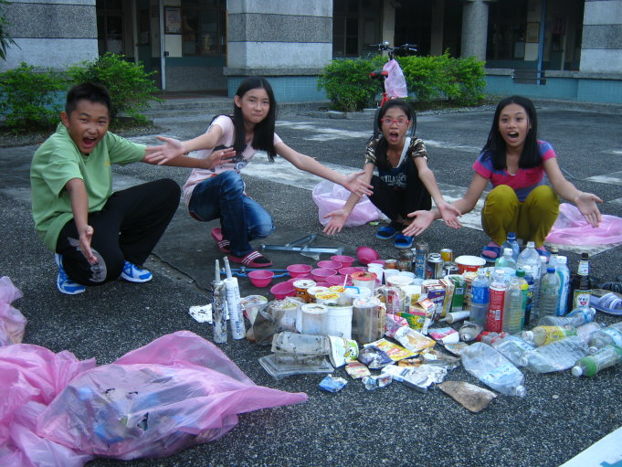
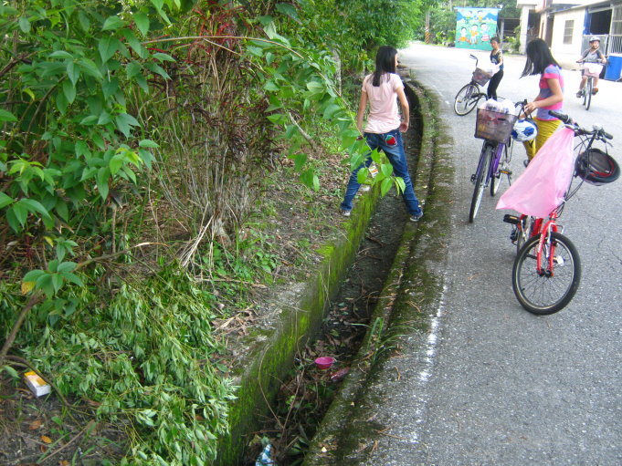
(5)社區主要街道大掃除

Slide 14
行動之後垃圾狀況的改變一
兩條街道
垃圾量都變少

Slide 15
行動之後垃圾狀況的改變二
 | 住家多的路段 | 住家少的路段
垃圾占的比例 | 原本較多 | 原本較少
 | 行動後較少 | 行動後較多
可能原因 | 大家開始在乎環境，會打掃自己家附近。 | 1沒人打掃。 2因為住家少，沒人注意，那些習慣不好的人容易在這隨手丟垃圾，這也是一種破窗效應。 3有些垃圾是第一次沒撿到的。

Slide 16
結論
結論一：
從我們的調查結果來看，我們的五項補窗行動是有效的。
結論二：
垃圾還是會出現，補窗行動不只是讓地上沒垃圾，也要讓大家養成不亂丟垃圾的心， 「補心中的窗」，是我們要再努力的。

Slide 17
未來建議
以後我們還可以試試：
繼續定期到社區撿垃圾。
再去社區宣導一次，更能提醒村民。
針對垃圾最多的地方再進一步調查原因。
針對比較會亂丟垃圾的小朋友，加強宣導。
在電線桿上貼傳單。
建議村長在某些點設置垃圾桶。
請村長辦一個撿垃圾換獎品的活動。……
希望未來能夠讓大興村一直變好、變美！

Slide 18
報告完畢 謝謝大家

